Slide 1
Кризис трех лет: причины, симптомы, коррекция поведения
Садоринг М.С., педагог-психолог
ГБУ «Центр помощи детям»

Slide 2
Кризис трех лет – переходный этап психического развития между ранним и дошкольным возрастом. Характеризуется кардинальной перестройкой структуры личности – ребенок начинает осознавать наличие воли (произвольности), активности, способности делать выбор, действовать самостоятельно.

Slide 4
Факторы влияющие на выраженность поведенческих проявлений кризиса:
Авторитаризм. Стремление взрослых устанавливать жесткие нормы, требование безусловного подчинения подавляет волю, самостоятельность малыша. Кризис протекает с реакциями бунта, открытого сопротивления родителям.
Гиперопека. Чрезмерная родительская забота в условиях становления личности ребенка, возрастания самостоятельности становится причиной негативизма, строптивости, непослушания. Интенсивность гиперопеки напрямую коррелирует с продолжительностью, яркостью кризиса.
Состав семьи. При наличии братьев, сестер, участвующих в воспитании, кризис обычно протекает легче. Ребенок имеет больше возможностей, вариантов выстраивания отношений.
Темперамент. Интенсивность, устойчивость, легкость возникновения эмоциональных реакций отчасти определяются врожденными особенностями нервной системы. Конфликты провоцируют больший отклик у холериков, меланхоликов.
Состояние здоровья. Выраженность эмоционально-поведенческих отклонений определяется наличием заболеваний у ребенка. Болезненные дети часто испытывают повышенную зависимость от матери, развитие самостоятельности задерживается, кризис наступает позже, протекает сглажено. При неврологических заболеваниях дисбаланс процессов возбуждения-торможения проявляется большей эмоциональной неустойчивостью, гипертрофированностью кризисных проявлений.

Slide 5
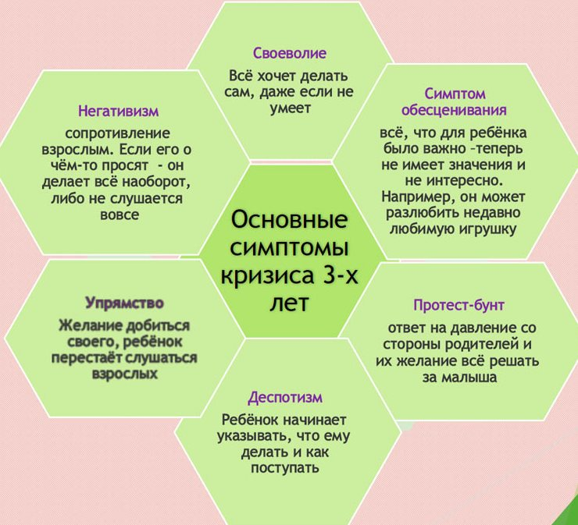
Поведенческие проявления кризиса 3 лет:

Slide 6
Общие принципы поведения взрослого в период кризиса 3 лет:
Поощрение самостоятельности. Малышу, проявляющему желание действовать в одиночку, не нужно помогать. Необходимо позаботиться о безопасности, похвалить за успех, поддержать при неудаче, предложить помощь в форме вопроса.
Оценка поступков. Нельзя обзывать ребенка, давать «ярлыки» (жадина, вредина, зануда, злой). Наказывать, отчитывать нужно за действия.
Сохранение спокойствия. Крики, раздражение взрослого усиливают эмоциональные приступы малыша. Следует демонстрировать уравновешенность, спокойно озвучивать отказ, отвечать на требования.
Предоставление права выбора. В ежедневных бытовых вопросах стоит учитывать мнение ребенка. Выбор мультфильма, напитка, книги, места прогулки рекомендуется предоставить малышу.
Анализ ситуации. После конфликта, спора, истерики необходимо спокойно обсудить переживания малыша, поделиться собственными эмоциями. Во время таких обсуждений ребенок учится понимать, вербально выражать чувства, мысли, состояния.

Slide 7
Список рекомендуемой литературы:
1. Воспитание без наказаний и крика / Дж. Викофф, Б.Юнелл; пер. с англ. Т.И. Попова. – 2-е изд. – Минск: Поперри, 2013. – 272с.
2. Воспитание без принуждения / Т. Фелан; пер. с англ. И.В. Гродель. – минск: Попурри, 2012. – 304с.: ил.
3. Дисциплина без наказаний и крика / Э. Пэнтли; пер. с англ. Е.А. Бакушева. – 2-е изд. – Минск: Попурри, 2013.

Slide 8
Благодарим за внимание!

